Slide 1
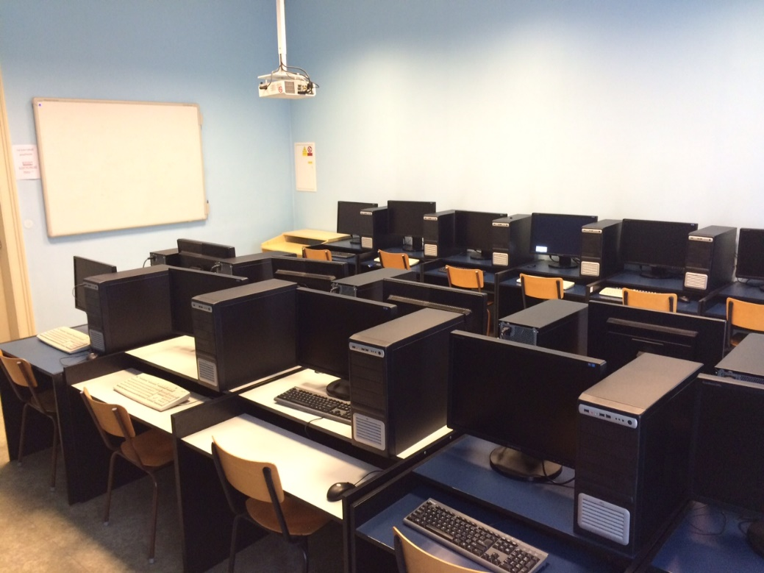
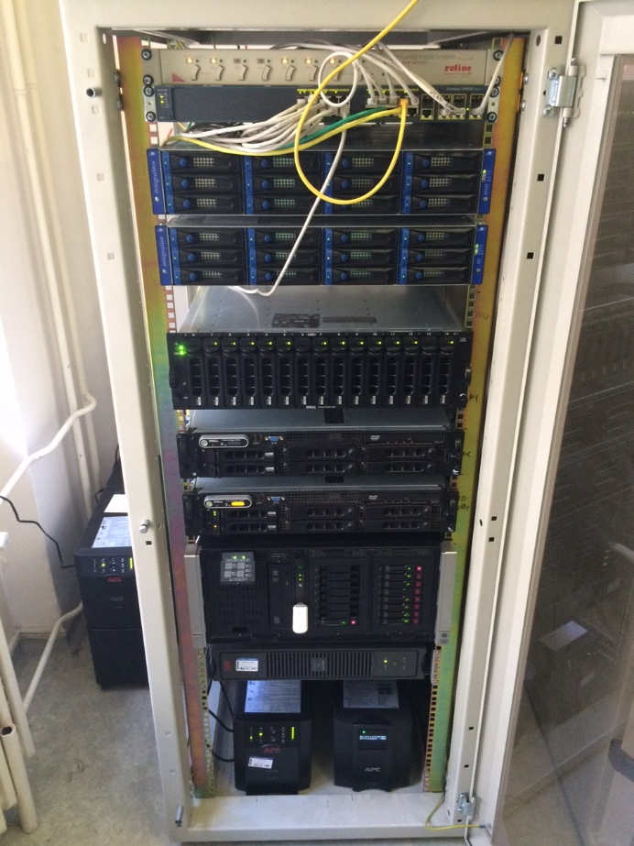
Informační systémy ČVUT a FD
30.9. 2015
Praha
K614, Ústav aplikované informatiky v dopravě
Fakulta dopravní ČVUT

Slide 2
Představení přednášejícího
Ing. Martin Šrotýř
e-mail: srotyr@fd.cvut.cz
Kancelář: K311 (Konviktská 20)
Telekomunikace, Informační technologie
Výuka – předměty spojené se zaměřením
Projekt „Člověk a globální komunikace“
Další činnosti (Technologická agentura ČR, studie Škoda Auto, ŘSD ČR, TSK, Letiště Praha, …)

Slide 3
Ústav aplikované informatiky v dopravě, K614
Ústav zajišťuje výuku předmětů souvisejících s počítačovými dovednostmi, poskytuje znalosti z oblasti informačních systémů, seznamuje studenty s telekomunikační technikou a se službami na fixních i mobilních telekomunikačních sítích. Uvedená témata rozvíjí jak v bakalářském studijním programu, tak i v programech studia inženýrského a doktorského.
Výzkumné aktivity ústavu:
Modely kreativity a design dopravních systémů
Robotika, kognitivní robotika, mobilní roboty, elektrotechnika
Simulační technologie pro HW a SW dopravního modelování
Teoretická a aplikovaná informatika, sítě a telekomunikační technika
Umělá inteligence a kognitivní vědy, mentální modely lidských operátorů

Slide 4
Prezentace bude zaslána všem studentům prvního ročníku bakalářského studia
na školní email
nejpozději 2.10. 2015

Slide 5
Informační systém ČVUT (IS ČVUT)
Informační systém ČVUT (dále jen IS ČVUT) a jeho procesy slouží k zabezpečení sběru, přenosu, uložení, zpracování a distribuci dat a informací. IS ČVUT je tvořen definovanými komponentami a aplikacemi, které jsou provozovány pro potřeby ČVUT.
Každý uživatel musí postupovat v souladu s následujícími předpisy:
Pravidla používání IS ČVUT
Pravidla používání sítě ČVUT
Pravidla pro správu hesel ČVUT
Provozní řád počítačových učeben ČVUT FD
Pravidla provozu v počítačových učebnách ČVUT FD
Pravidla užívání počítačové sítě ČVUT FD
Poučení o bezpečnosti práce v počítačových učebnách ČVUT FD
Dokumenty ke stažení zde:
http://net.fd.cvut.cz/pravidla-uzivani-is/
Subsystémy dělíme na:
celoškolské – provozované pro potřeby více než jedné součásti ČVUT,
lokální – provozované pro potřeby jednotlivých součástí ČVUT.

Slide 6
Heslo ČVUT
ČVUT využívá pro přihlašování do celouniverzitních a do většiny subsystémů jednotlivých fakult jednotné Heslo ČVUT.
Všem uživatelům IS ČVUT je pro jejich činnost vydáváno Heslo ČVUT.
Správa hesel se řídí „Pravidly pro správu hesel ČVUT“.

Slide 7
Heslo ČVUT
mělo by být dostatečně silné,
minimální délka hesla je 9 znaků,
musí obsahovat znaky minimálně ze tří sad znaků,
sady znaků jsou: [a-z], [A-Z], [0-9], [!#%&()[]*+,./:;<=>?@^_`{|}~-],
písmena nesmí obsahovat diakritiku, mezera je povolená,
nesmí obsahovat Vaše jméno, příjmení, osobní číslo nebo uživatelské jméno,
uživatel je povinen provádět pravidelně změnu hesla a to maximálně v intervalu 365 dnů,
uživateli, který si nenastaví nové heslo více jak 365 dnů, bude jeho autentizace zablokována,
jako nové heslo se nesmí použít dvě poslední použitá hesla,
uživatel si může po dobu 135 dnů od blokace hesla nastavit nové heslo náhradním způsobem,
uživatel bude upozorněn na blížící se konec platnosti hesla (pokud má uživatel zadáno telefonní číslo v MMS, MMS viz další IS ČVUT IS),
hesla ČVUT jsou ukládána v celouniverzitním systému Kerberos a Active Directory tak, aby nebylo možné heslo zpětně dešifrovat.

Slide 8
Pokud v následující prezentaci nebude uvedeno jinak tak do všech IS ČVUT a FD se hlásíte
heslem ČVUT

Slide 9
IS ČVUT

Slide 10
Komponenta studium (KOS)
KOS slouží k podpoře studijních agend na ČVUT v Praze.
https://kos.cvut.cz
Tato aplikace je pro vás velice důležité, dalo by se říci, že životně. Pomocí této aplikace se přihlašujete ke zkouškám, zapisujete do dalších ročníků a máte možnost žádat o stipendium. Rovněž jsou zde k nalezení informace o vyučovaných předmětech a jejich vyučujících. Tyto informace jsou převzaty z bílé knihy.
Systém je centralizovaný a je možné mít zde více fakult a předmětů z více fakult.

Slide 11
KOS - pravidla
Na každou zkoušku nebo termín z předmětu s klasifikovaným zápočtem nebo se zápočtem se dá přihlásit pouze jednou.
Pokud kliknete na další tak se přehlásíte.
Pak se může stát že kapacita vašeho termínu bude již plná a nebudete schopni se vrátit.
Nejpozdější přihlášení či odhlášení se řídí termínem nastaveným od vyučujícího, který daný termín vypsal
  Nezaměňujte datum termínu a datum, do kdy se můžete přihlásit/odhlásit
  Čtěte poznámku u termínu - bývají tam velmi důležité informace

Slide 12
KOS - zapisování
Pro zápis do dalšího semestru budete muset vybrat v menu
předměty > zápis předmětu > dle studijního plánu.
Dále musíte vybrat typ studia a ročník počátku studia
Posledním krokem je zaškrtat předměty, co chcete studovat a dát zapsat

Slide 13
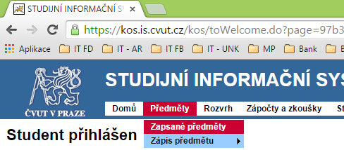
Zápis studenta do semestru
Zápis studenta do semestru se považuje za uzavřený a platný, pokud student provede v systému KOS volbu „Uzavřít zápis“.
„Předměty“ > „Zapsané předměty“>„Uzavřít zápis“
21.12.2015 - 10.01.2016 zápis studentů v systému KOS do letního semestru včetně povinně volitelných předmětů
Zápis lze uzavřít po získání 15 kreditů
1.
2.

Slide 14
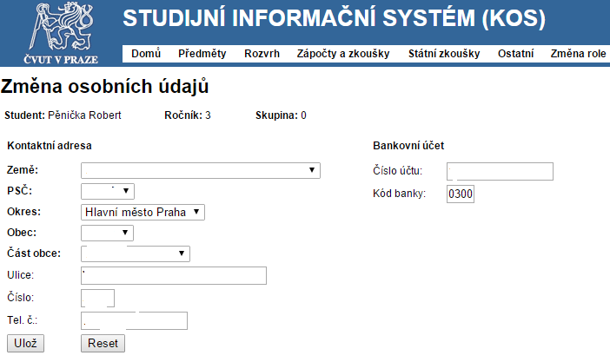
KOS – bankovního vložení účtu
Požadavek studijního oddělení:
„Ostatní“ > „Osobní údaje“>„Upravit osobní údaje “

Slide 15
USERMAP
Soustředěná správa uživatelů (autentizace a autorizace uživatelů IS ČVUT) – SSU
https://usermap.cvut.cz/
můžete zde hledat vyučující nebo své kolegy
změna osobních údajů, která se dá provést po přihlášením a následným kliknutím na svoje jméno.
přihlášení je stejné jako do KOSu

Slide 16
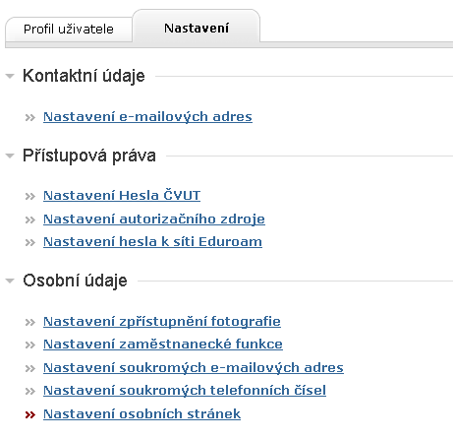
Změna HESLA
po přihlášení na https://USERMAP.CVUT.CZ
1.
2.

Slide 17
HelpDesk ČVUT
https://helpdesk.cvut.cz
hlášení o nefunkčnosti HW a SW nebo čehokoliv jiného s ICT související
žádosti/dotazy
návrhy na zlepšení
Pokud se setkáte s něčím, co vám nepřijde právě v pořádku, pište do HelpDesku. Je těžké stále obcházet všechny počítače a zkoumat, co kde není 100% funkční

Slide 18
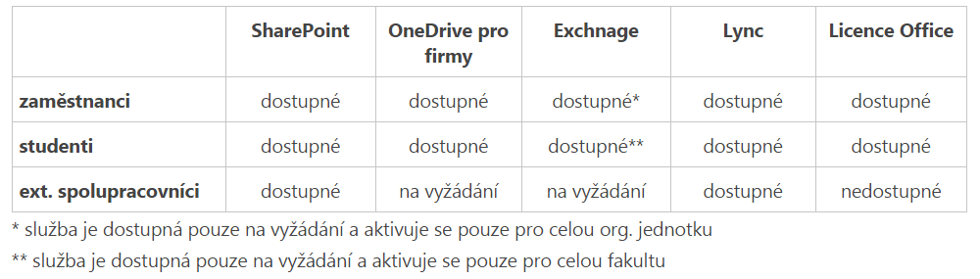
Cloudové služby
​Cloudové služby jsou dostupné všem zaměstnancům, studentům a externím spolupracovníkům ČVUT. Data zaměstnanců a externích spolupracovníků jsou uložena na diskových polích Výpočetního a informačního centra ČVUT, data studentů pak v datových centrech Microsoftu (Amsterdam, Dublin).
Kompletní informace včetně návodů:
http://office.cvut.cz/
https://sharepoint.cvut.cz/

Slide 19
Transakční a zúčtovací systém (TZS)
​TZS je určen pro bezhotovostní platby zaměstnanců, studentů a hostů za služby a zboží v rámci ČVUT. Účet TZS je automaticky zřízen každé osobě, která má statut studenta nebo zaměstnance a má průkaz ČVUT.
https://tzs.cvut.cz
TZS podporuje:
tiskový systém TINA
Kartou ČVUT lze platit na recepci počítačové haly (Zikova 2., 3. patro), minilab a tiskové a kopírovací služby
bezhotovostní platby za tisk
bezhotovostní platby za poplatky na studijním oddělení
rezervační systém pro dlouhodobé parkování Abonent
platby za krátkodobé parkování na parkovišti NBD
Ústřední Knihovna ČVUT - studenti a zaměstnanci mohou platit kartou ČVUT prostřednictvím katalogu nebo přímo u výpůjčního pultu za následující typy transakcí - viz info na stránkách knihovny.
úhrady přihlášek ke studiu na FEL a FIT

Slide 20
Peníze můžete do TZS vkládat:
Ve vydavatelství průkazů, vklad v hotovosti je připsán okamžitě
Prostřednictvím vkládacího automatu Konviktská 20, 2. patro u studijního oddělení, vklad v hotovosti
Můžete peníze zaslat bankovním převodem na účet:
  27-4100950247/0100,
  variabilní symbol 22222,
  specifický symbol Vaše osobní číslo. Osobní číslo najdete na https://usermap.cvut.cz/, nebo na Vašem průkazu. Vklad převodem z bank. účtu může trvat až 3 pracovní dny.
Maximální vklad hotově je 4 000 Kč. Nevyčerpané zálohy se vyplácejí hotově anebo si je můžete zaslat na svůj bankovní účet.

Slide 21
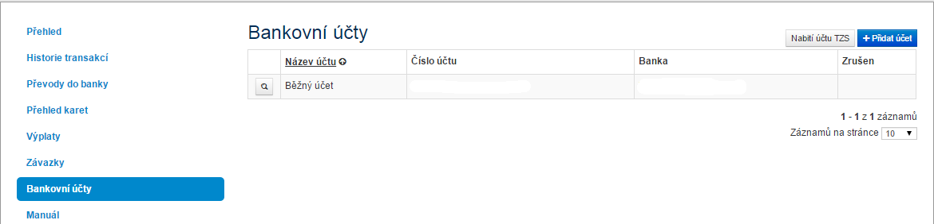
TZS – vložení čísla účtu
„Bankovní účty “ > „Přidat účet“
2.
1.
Pokus si budete potřebovat převést zůstatky

Slide 22
Průkaz studenta ČVUT
​Aby mohl být nový průkaz vydán:
student musí být registrován v Informačním systému ČVUT (doporučujeme vyřizovat průkaz až následující den po zápisu do studia),
ve vydavatelství průkazů je nutno předložit
  doklad totožnosti (občanský průkaz nebo cestovní pas, příp. cizinci kartu ID)
  je vhodné přinést barevnou fotografii pasového formátu (4,5cm x 3,5cm), která bude po naskenování vrácena majiteli. Není-li fotografie k dispozici, bude student na místě zdarma digitálně vyfotografován (data se studentovi nepředávají)
Vydavatelství průkazů ČVUT v Praze
Bechyňova 3, Praha 6
telefon:+420 22435 8472, 22435 8471, 22435 8467
e-mail: prukazy@victoria.cvut.cz
rezervace: http://intranet.cvut.cz/informace-pro-studenty/prukazy/rezervace

Slide 23
Průkaz studenta ČVUT
Vydání prvního průkazu studenta ČVUT je zdarma. Použití:
k identifikaci při vstupu do prostor ČVUT,
v knihovnách ČVUT a ve Státní technické knihovně,
k nákupu služeb a zboží v provozovnách Správy účelových zařízení ČVUT,
k identifikaci v zabezpečovacích systémech ČVUT,
k identifikaci mimo ČVUT jako potvrzení o studiu pro mimoškolní aktivity studenta, pokud byly s externími organizacemi (s dopravními podniky, finančními institucemi apod.) uzavřeny smlouvy nebo pokud tyto organizace poskytují volné vstupy a slevy na studentské průkazy dle svých vnitřních pravidel,
jako průkazka na městskou hromadnou dopravu,
pro platby v Transakčním zúčtovacím systému.

Slide 24
Průkaz ISIC se znakem ČVUT
Průkaz ISIC může být vydán i studentovi staršímu 26 let. Vydání průkazu je zpoplatněno dle sazebníku. Prodloužení průkazu probíhá na základě předložení potvrzení o studiu nebo potvrzení o zápisu v indexu a je rovněž zpoplatněno. Použití stejné jako u průkazu studenta ČVUT + navíc:
jediný mezinárodně akceptovaný doklad studenta ve 110 zemích,
cestovní služby: GTS letenky, autobusové jízdenky, cestovní pojištění ISIC,
slevy u dopravců mimo rámec žákovského jízdného (Busmat, CDS Náchod a další),
slevy ve vybraných lyžařských střediscích,
slevy v kinech a divadlech (multiplexy Village Cinemas, CineStar),
slevy na festivalech (Rock for People, Colours of Ostrava, Sázava Fest, Okolo Třeboně),
slevy ve vybraných obchodech a restauracích (Rock Point, Sportisimo, knihkupectví Beta, KFC, Einstein, Paneria a další),

Slide 25
Software ke stažení pro studenty
Software dostupný studentům ČVUT naleznete na:
https://download.cvut.cz
Matlab
Mathematica
Maple
ESRI
LabVIEW
JetBrains
Microsoft Office ProPlus
Opera
TINA
Altap
SemTel
ANSYS
progeCAD
Visual Paradigm
progeCAD

Slide 26
Software ke stažení pro studenty
Další informace ohledně dostupného softwaru:
http://net.fd.cvut.cz/dostupny-software/
Multilicence na Fakultě dopravní
AUTODESK student club - studentská licence zdarma
Atd.

Slide 27
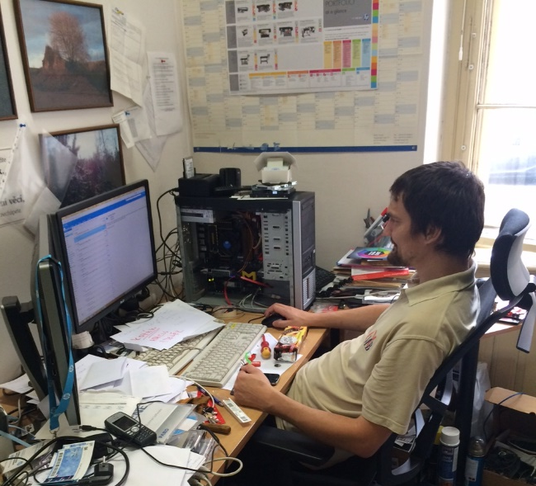
IS ČVUT FD

Slide 28
Návody
http://net.fd.cvut.cz/navody/
Vzdálený přístup k fakultním diskům
Připojení poštovních klientů (Outlook, TB)
Připojení k bezdrátové síti FD
Uživatelská konta na Fakultě dopravní
Editace osobních údajů v usermapu
HelpDesk ČVUT
atd.

Slide 29
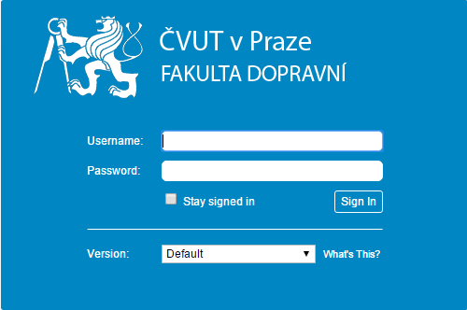
Fakultní E-Mail
http://mail.fd.cvut.cz, http://webmail.fd.cvut.cz
Emailový učet lze připojit do libovolného klienta přes protokol IMAP
Nečtení fakultního emailu nelze brát jako omluvu!

Slide 30
Pravidla
Uživatel má 5 pokusů za 2 hodiny, poté dojde k zablokovaní IP ze kterého se hlásí, a to na 30 min.
Odesílání mailů je omezeno na:
  200 mailů za 1 hodinu
  1000 mailů za 1 týden
  Závislé na časovém odstupu jednotlivých mailů!!

Slide 31
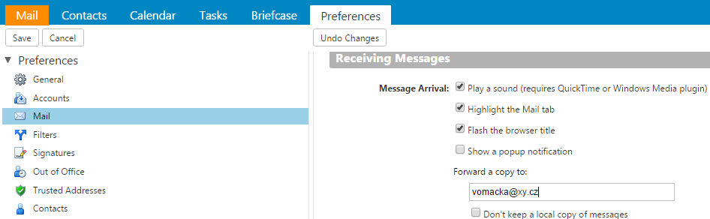
Maily - přesměrování
„Preferences“ > „Mail“> „Receiving Messages“> „Save“
2.
1.

Slide 32
Síťový systém - Novell

Slide 33
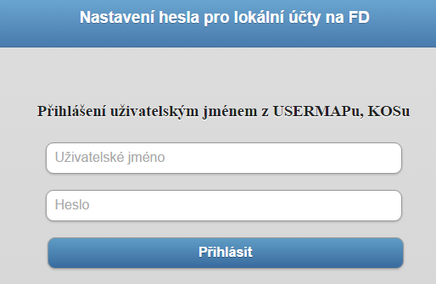
Sjednocení hesla
Je nutné si nastavit stejné heslo pro systém NOVELL jako máte do KOSu!!
https://uzivatel.fd.cvut.cz/

Slide 34
Vzdálený přístup k síťovým diskům
po 3 špatných zadáních hesla během 10min se na 20 minut zablokuje účet
vzdálený přístup k síťovým diskům
  pomocí Novell Client – návod na webu
  http://net.fd.cvut.cz/navody/novell_klient_navod2012.html
  Přes FTP – návod na webu
  http://net.fd.cvut.cz/navody/filezila-navod.html

Slide 35
Síťové disky I.
Velice často budete pracovat se síťovými disky, pro vás budou důležité svazky
  F: kde budete mít svoje osobní data,
  I: je prostor, ke kterému má přístup každý a může si sdílet co chce (velmi snadno lze zjistit, kdo tam daný soubor uložil!!!)
  H: tento disk je určen pro důležité formuláře a data, která vyučující poskytují pro studenty (zadání úloh, výukové texty atd)
  P: osobní www

Slide 36
Síťové disky II. - doplnění
Disk F:
  Zde je adresář WWW (též disk P:), kam si můžete nahrát či vytvořit webové stránky. PHP 5 je podporované, o MYSQL musíte zažádat u webmastera.
  http://www.fd.cvut.cz/personal/uživatelské_jméno/

Slide 37
Síťové disky III.
Nikdy nemějte rozpracované soubory na síťových discích. Vždy pracujte na lokálních (např. D:\WORK).
V adresáři D:\WORK zůstanou soubory i po restartování počítače
Během práce UKLÁDAT, UKLÁDAT, UKLÁDAT

Slide 38
Hromadná korespondence
https://mms.fd.cvut.cz
https://m.mms.fd.cvut.cz (mobilní verze)
Řiďte se prosím pravidlem:
Co vadí vám, nedělejte někomu dalšímu (SPAM)
  Posílání mailů jako zpracování semestrální práce na nějaký předmět všem 2000 studentům není moc příjemné, zvlášť, když to začne dělat více z vás
  Příloha o velikosti cca 1MB zaslaná 2000 krát = cca 2GB
  Při odesílání zprávy (SMS a/nebo e-mailu) odesílatel vidí pouze jméno a příjmení adresátů, nikoliv jejich telefonní číslo nebo email (lze nastavit i svůj soukromý email)
  Aby Vám mohla být zaslána SMS zpráva, je nutné mít správně vyplněné číslo mobilního telefonu - po přihlášení do MMS aplikace lze provést v nastavení

Slide 39
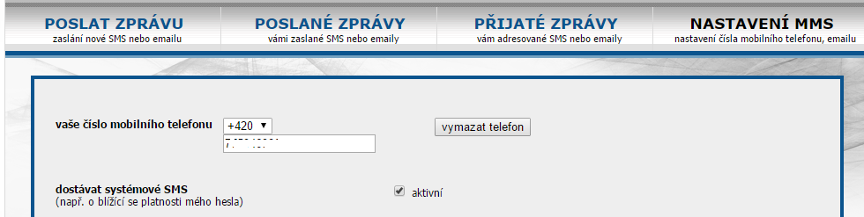
Nastavení telefonního čísla
Lze pouze v „desktopové“ verzi
https://mms.fd.cvut.cz

Slide 40
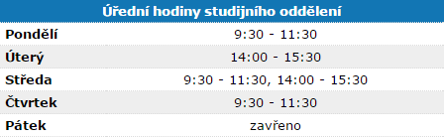
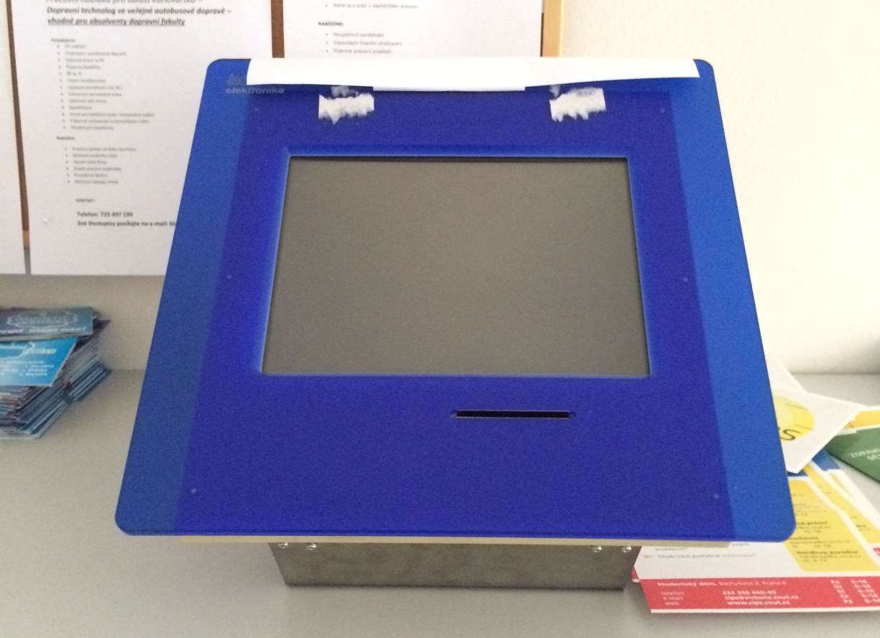
Vyvolávací systém – studijní oddělení
Vyvolávací systém (řízení fronty) pro odbavování klientů na studijním oddělení

Slide 41
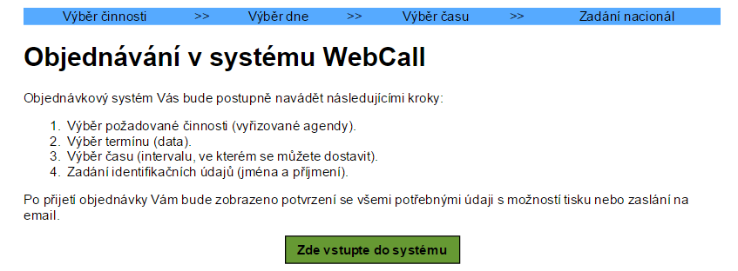
Vyvolávací systém – studijní oddělení
http://rezervace.fd.cvut.cz
Nebo: https://www.fd.cvut.cz
PRO STUDENTY > Studijní oddělení >

Slide 42
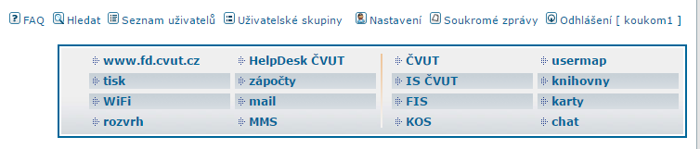
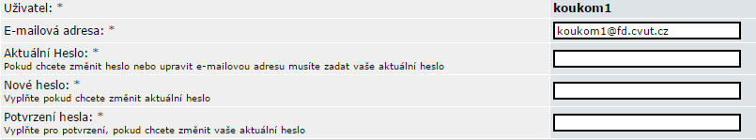
https://board.fd.cvut.cz/
Board je intranetovým informačním systémem pro studenty, který nabízí mnoho funkcí.
Je zde možné komunikovat s ostatními studenty, sdílet si materiály, hlásit se na tisk, používat CHAT atd.
Heslo do aplikace „board“ Vám bude doručeno na školní email. Lze ho použití do webových aplikací BOARD, TISK (vysvětleno dále) , WIFI (vysvětleno dále)
Heslo si prosím co nejrychleji změňte (např. na stejné jako máte do KOSu).
1.
2.

Slide 43
Tiskový systém TINA
Samoobslužný systém pro kopírování a tisk. Lze použít zařízení v Dejvicích. Tisk přes systém TINA na formát A4 a A3 je dostupný v ulici Konviktská 20 v K108.
Pro identifikaci na terminálech jednotlivých reprografických zařízení použije klient svůj průkaz ČVUT. Průkaz je nepřenosný, za operace provedené tímto průkazem je až do zablokování odpovědný jeho držitel.
Při odesílání tiskových úloh z PC na tiskový server do fronty a pro přístup k informacím o stavu účtu a tiskové úlohy se identifikujte pomocí uživatelského jména a hesla usermapu.

Slide 44
Tiskové centrum K108 - Tiskárna A4 + A3 (ČB + Barva)
Tisk probíhá pomocí systému TINA
Student si nainstaluje na své PC tisk. Ovladač (https://tisk.fd.cvut.cz/tina/) a tisk "posílá" na tiskárnu TINA, kde se následně při každém tisku přihlásí svým uživ. jménem a heslem (např. jako do KOSu).
Podrobnější informace o instalaci ovladače naleznete zde:
http://intranet.cvut.cz/informace-pro-studenty/sluzby/tzs/tina/instalace
Pokud student nechce použít své PC (instalovat si ovladač) může využít PC v K108
Tisk pouze v „tiskových hodinách“. Aktuální tiskové hodiny viz:
https://tisk.fd.cvut.cz/
Po přiložení své karty na čidlo u tiskárny a zmáčknutí "TISK" bude dokument vytisknut. Výpočet ceny dle pokrytí.
Aby tiskárna vytiskla požadované dokumenty musí mít student dostatečný kredit na své kartě (peníze, které má student na své kartě do menzy ČVUT se nemohou v systému TINA použít).

Slide 45
Tiskové centrum K108 - plotter
Šíře papíru 1,067 m, délka 30m
Pro tisk se musíte nejdříve přihlásit a zapsat do tiskové fronty. Přihlášení zde:
https://tisk.fd.cvut.cz/
Tento tisk bude probíhat v místnosti K108 v tiskových hodinách. Tiskové hodiny viz:
https://tisk.fd.cvut.cz/
Můžete také použít pomocnou kalkulačku pro orientační cenu tisku na plotru:
https://tisk.fd.cvut.cz/kalkulacka_ploter.html

Slide 46
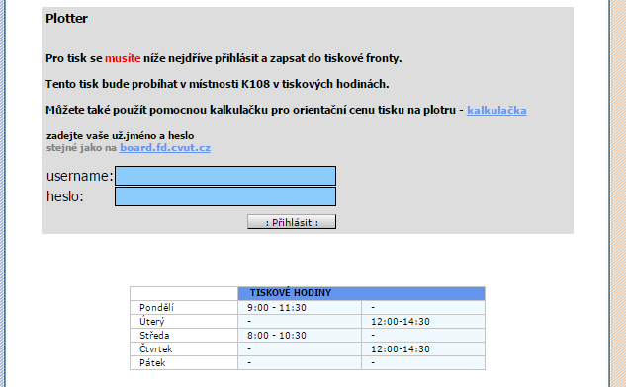
Tiskové centrum K108 - plotter
https://tisk.fd.cvut.cz/
Použijte „board“ heslo

Slide 47
Tiskové centrum Horská
Tiskové centrum v místnosti B103
Platba hotově
Tiskové hodiny budou upřesněny
Tiskárna A4 + A3 (ČB + Barva)
Šíře papíru 841 mm (kratší hrana formátu A0)

Slide 48
Další weby Fakulty dopravní
https://konzultace.fd.cvut.cz/
systém na vypisování a rezervaci konzultačních termínů na ČVUT FD
https://kurz.fd.cvut.cz/
Integrovaný kurz ATPL(A) dle předpisu JAR-FCL 1
https://zahranicnipredmety.fd.cvut.cz/
systém pro uznávání předmětů v rámci studia na zahraniční VŠ
A mnoho dalších ☺

Slide 49
Připojení do bezdrátové sítě ČVUT – EDUROAM
Eduroam (mezinárodní projekt)
  nutné přes https://wifi.fd.cvut.cz/ nastavit heslo:
  pro přihlášení použijte heslo „board“
  návod nastavení/ pokrytí na: http://eduroam.fd.cvut.cz/
  správce: Milan Koukol (koukol@fd.cvut.cz)
Nelze garantovat 100% úspěšnost připojení pro všechny v současné době používané OS

Slide 50
Připojení do bezdrátové sítě ČVUT – EDUROAM
Coming soon – říjen 2015
Nastavení hesla do Eduroam přes:
https://usermap.cvut.cz
O přechodu budete včas informováni

Slide 51
Děkuji za pozornost
Martin Šrotýř
srotyr@fd.cvut.cz

